Slide 1


NoSQL vs SQL
Cette présentation vous présente une comparaison entre les deux types de bases de données : NoSQL et SQL. Nous allons examiner les caractéristiques de MongoDB et SQL et analyser leurs forces et leurs faiblesses respectives.
AA
by Andoniaina Nikki ANDRIAMAHAEFA

Slide 2


MongoDB : présentation et fonctionnalités
Orienté document
Flexibilité
MongoDB stocke les données dans des documents JSON, ce qui facilite l'organisation des données.
Il permet de gérer des données de structures variées, ce qui est idéal pour les applications modernes.
Évolutivité
Performance
MongoDB est conçu pour gérer de grands volumes de données en garantissant des performances optimales.
Il offre des performances élevées pour les opérations de lecture et d'écriture, idéal pour les applications à fort trafic.

Slide 3
SQL : présentation et fonctionnalités
Structure relationnelle
Langage standard
Intégrité des données
SQL utilise une structure relationnelle, avec des tables et des colonnes, permettant des relations précises entre les données.
SQL est un langage standardisé, ce qui facilite la gestion des bases de données et la collaboration entre différents systèmes.
SQL offre des fonctionnalités avancées pour garantir l'intégrité des données, telles que les contraintes d'intégrité référentielle.
Le langage SQL est largement utilisé et reconnu, ce qui permet une grande interopérabilité entre les systèmes.
Les données sont stockées dans des tables avec des lignes et des colonnes, ce qui permet des relations précises entre les données.
Les fonctionnalités d'intégrité des données garantissent la cohérence et la fiabilité des informations stockées.

Slide 4

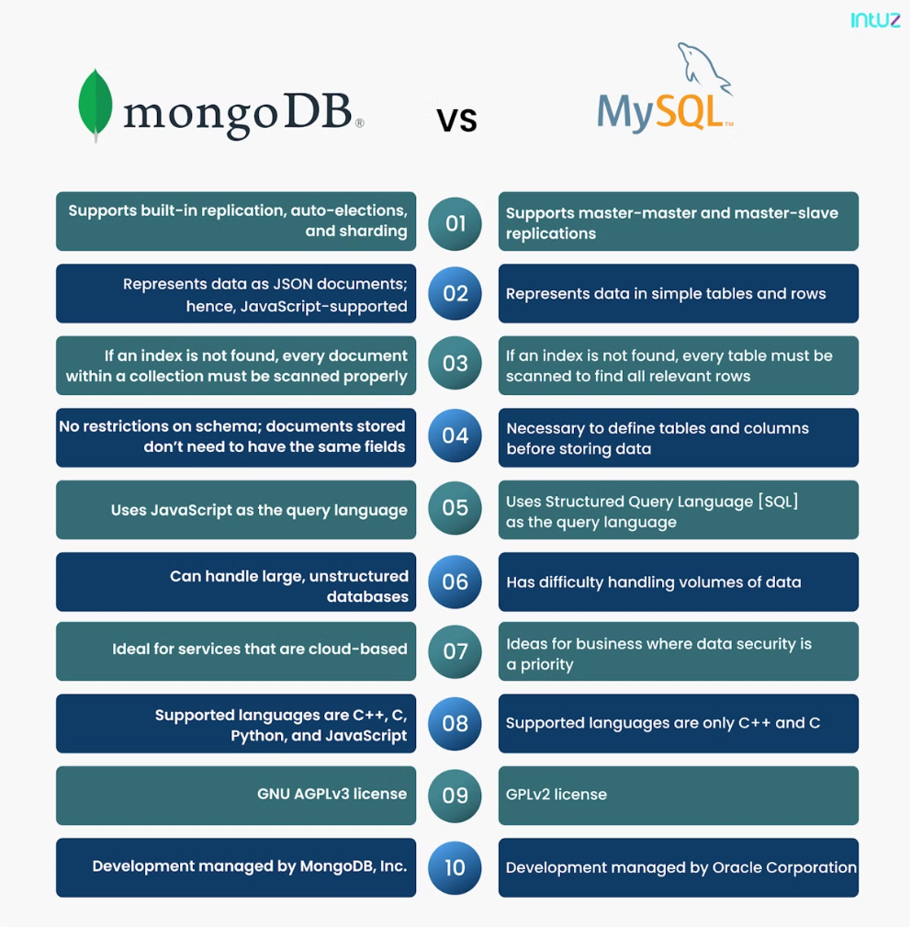
Comparaison entre MongoDB et SQL
Fonctionnalité
MongoDB
SQL
Structure des données
Orienté document
Relationnelle
Flexibilité
Haute
Moyenne
Évolutivité
Haute
Moyenne à haute
Performance
Haute
Moyenne à haute
Langage
Query Language
SQL
Transactions
Limitées
Avancées
Intégrité des données
Moins forte
Plus forte

Slide 5

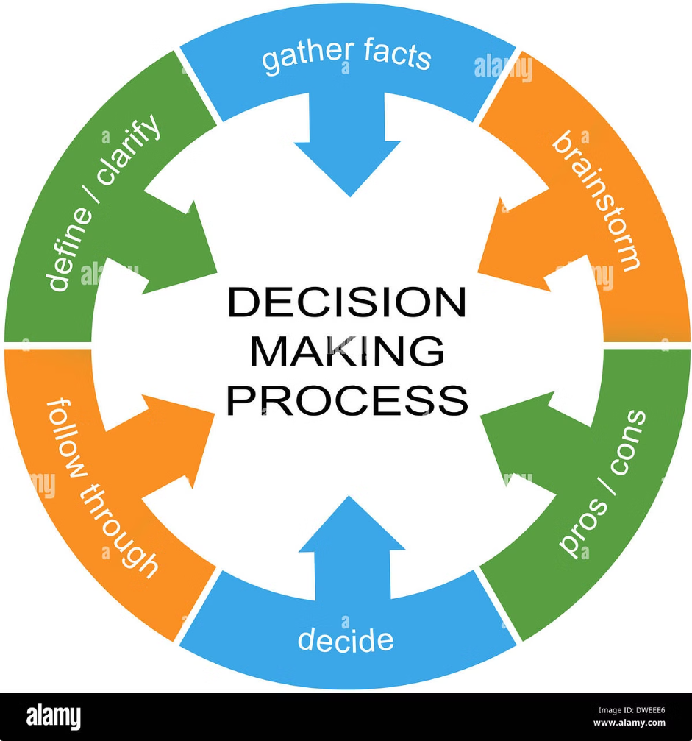
Conclusion et recommandations
1
Choix adapté
2
MongoDB
Le choix entre MongoDB et SQL dépend des besoins spécifiques de l'application.
MongoDB est idéal pour les applications nécessitant une grande flexibilité, une évolutivité élevée et des performances de pointe.
3
SQL
4
Hybridation
SQL est un choix approprié pour les applications nécessitant une intégrité des données élevée et un langage standardisé.
Il est possible de combiner MongoDB et SQL pour des applications complexes.

